Slide 1

Кафедра Изысканий и проектирования автомобильных дорог
Инновации в проектировании автомобильных дорог, обеспечивающие повышение безопасности движения
докт. техн. наук, профессор Поспелов П.И.

Slide 2
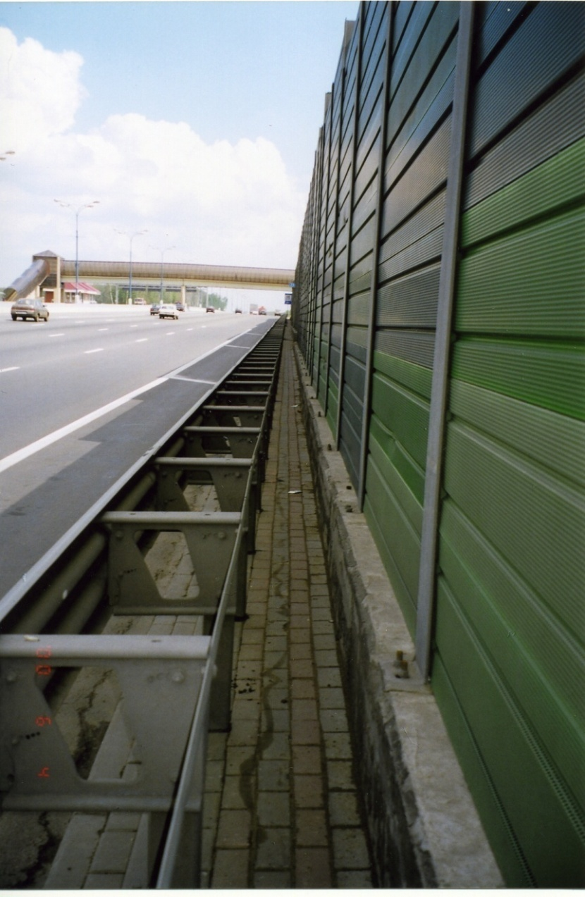
Отделка участка между ограждением и шумозащитным экраном

Slide 3
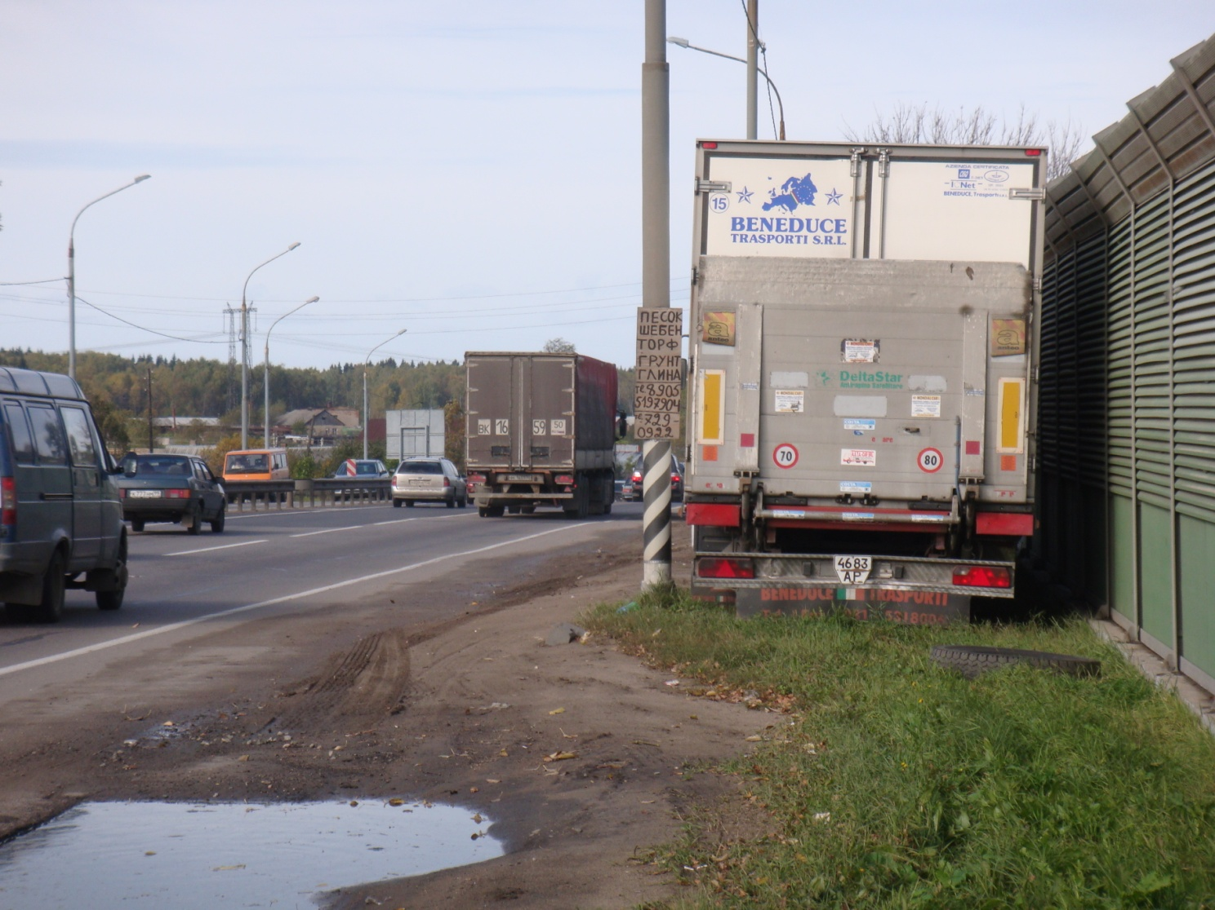
Полное отсутствие отделки поверхности между экраном и проезжей частью

Slide 4
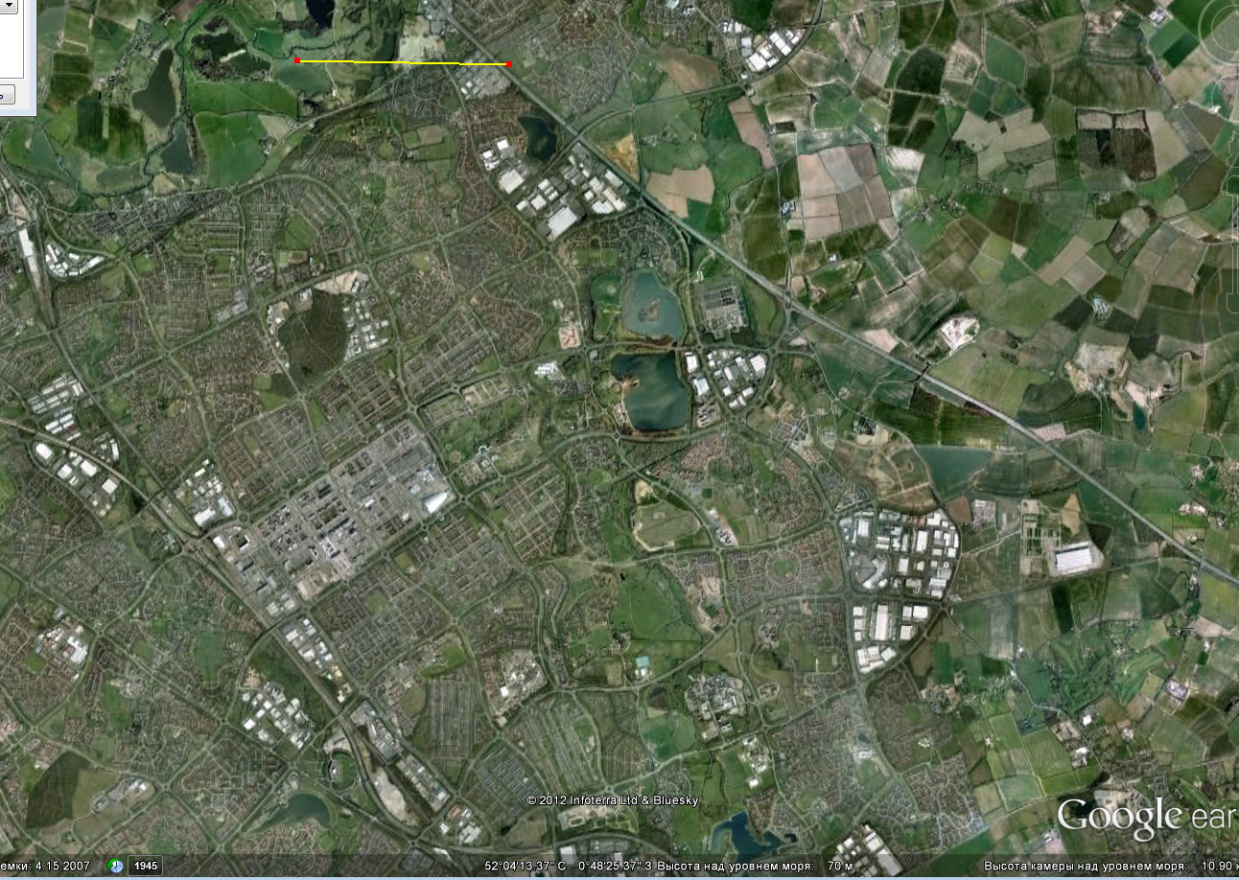
лондон
Пригород Лондона - 78 КП
1,0 км

Slide 5
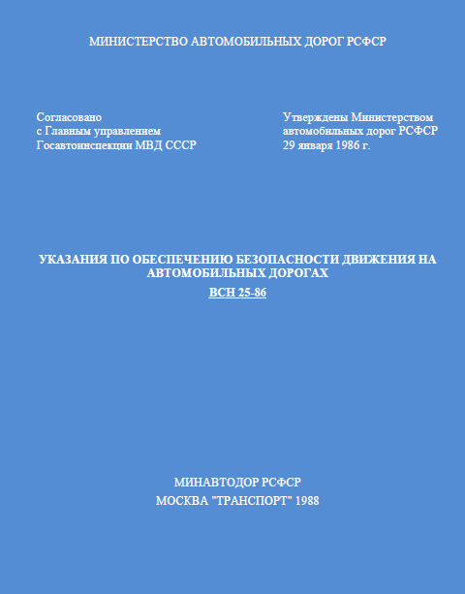
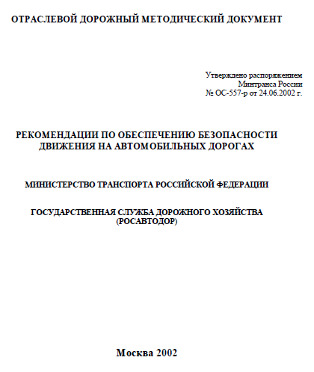
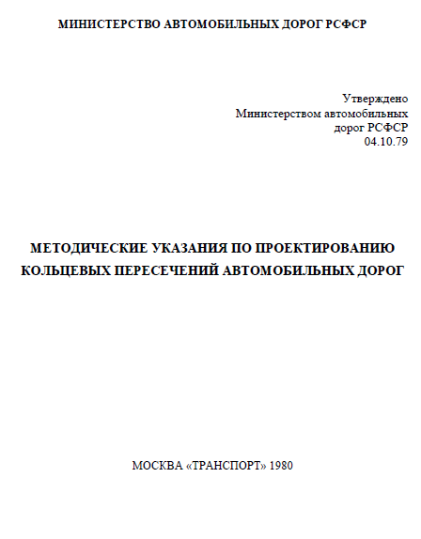
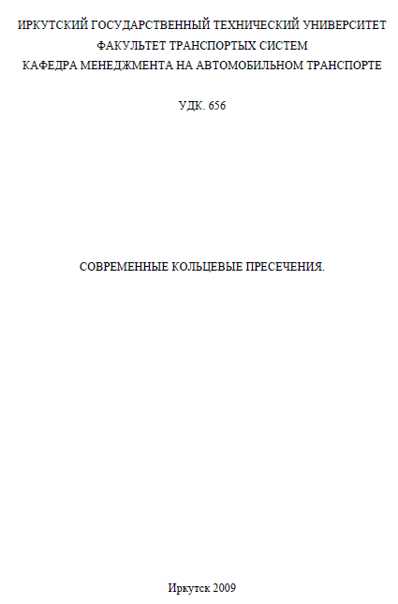
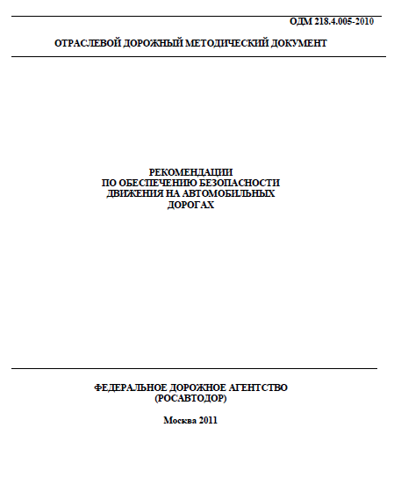

Нормативно-методическое обеспечение проектирования кольцевых пересечений
Россия
Указания по организации и обеспечению безопасности движения на автомобильных дорогах (ВСН 25-76)

Slide 6
Транспортно-эксплуатационные качества
АВАРИЙНОСТЬ
Разброс скоростей движения
2,0-2,5 раза

Slide 7
Транспортно-эксплуатационные качества
ПРОПУСКНАЯ СПОСОБНОСТЬ
Тип кольцевого пересечения | Интенсивность движения, авт./сутки
Городские однополосные | не более 25000
Городские многополосные (2 полосы на въезде) | 25000 - 55000
Городские многополосные (4 - полосы на въезде) | 55000 - 80000
Загородные однополосные | не более 25000
Загородные многополосные (2 - полосы на въезде) | 25000 - 55000
Загородные многополосные (3 - полосы на въезде) | 55000 - 70000
Примечание - Приведенные интервалы интенсивностей движения связаны с долей поворачивающих и въезжающих автомобилей.

Slide 8
Транспортно-эксплуатационные качества
ВОЗДЕЙСТВИЕ НА ОКРУЖАЮЩУЮ СРЕДУ
Задержки движения при светофорном регулировании и кольцевой организации движении
Параметр | Пересечение со светофорным регулированием | Кольцевое пересечение | Δ
Средние задержки на 1 автомобиль, сек | 37,9 | 10,7 | - 3,5 раза
Общие задержки, авт.час/час | 38,28 | 6,85 | - 5,6 раз
Расход горючего при светофорном регулировании и кольцевой организации движении
л/час

Slide 9
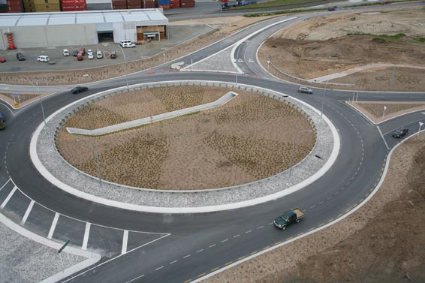
Снижение скорости перед въездом на кольцевую проезжую часть планировочными мероприятиями
20071121‑Rotokauri Roundabout_Nov 07.jpg nzta.govt.nz

Slide 10
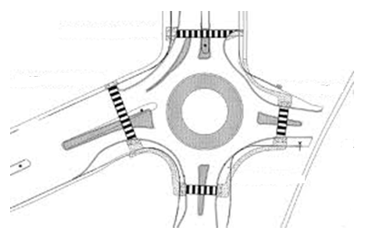
+
-
Планировка участков подходов
+
-

Slide 11
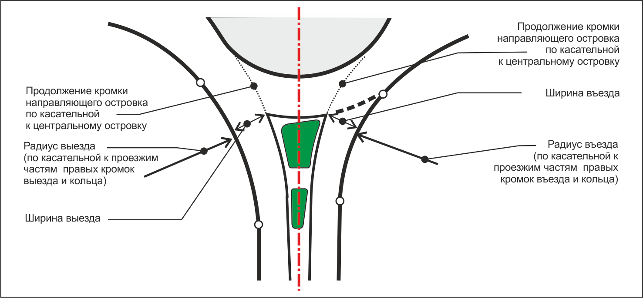
Сопряжение проезжих частей (полос движения) участков въезда и выезда с кольцевой проезжей часть
Однополосное кольцевое пересечение
Двухполосное кольцевое пересечение

Slide 13
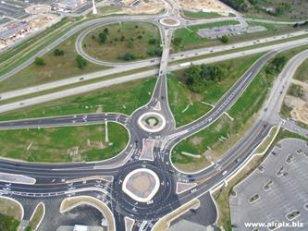
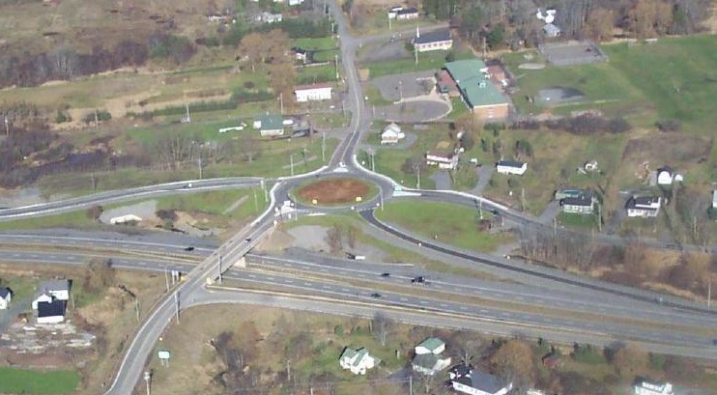
Кольцевые пересечения неполных транспортных развязок (США)

Slide 14
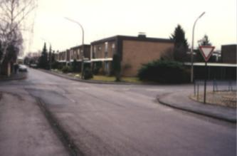
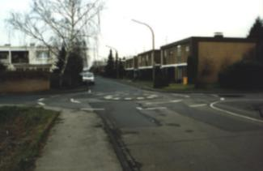
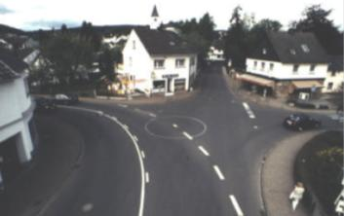
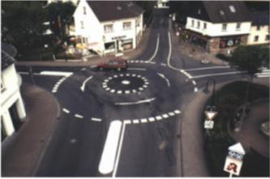
Реконструкция пересечений в одном уровне
«ДО»
«ПОСЛЕ»
Германия
[Steinbrück Peer Mini-Kreisverkehrsplätze – Empfehlungen zum Einsatz und zur Gestaltung Düsseldorf, März 1999]

Slide 15
Наиболее часто встречаемые на дорогах РФ расчетные транспортные средства, принятые для проектирования и оценки планировочного решения территории ОДС
легковой автомобиль (Л);
автобус (А);
автобус городской (Аг)
автобус сочлененный (Ас)
грузовой автомобиль (Г);
автопоезд, состоящий из седельного тягача и полуприцепа (А16);
автопоезд, состоящий из грузового автомобиля и прицепа (А20).

Slide 16
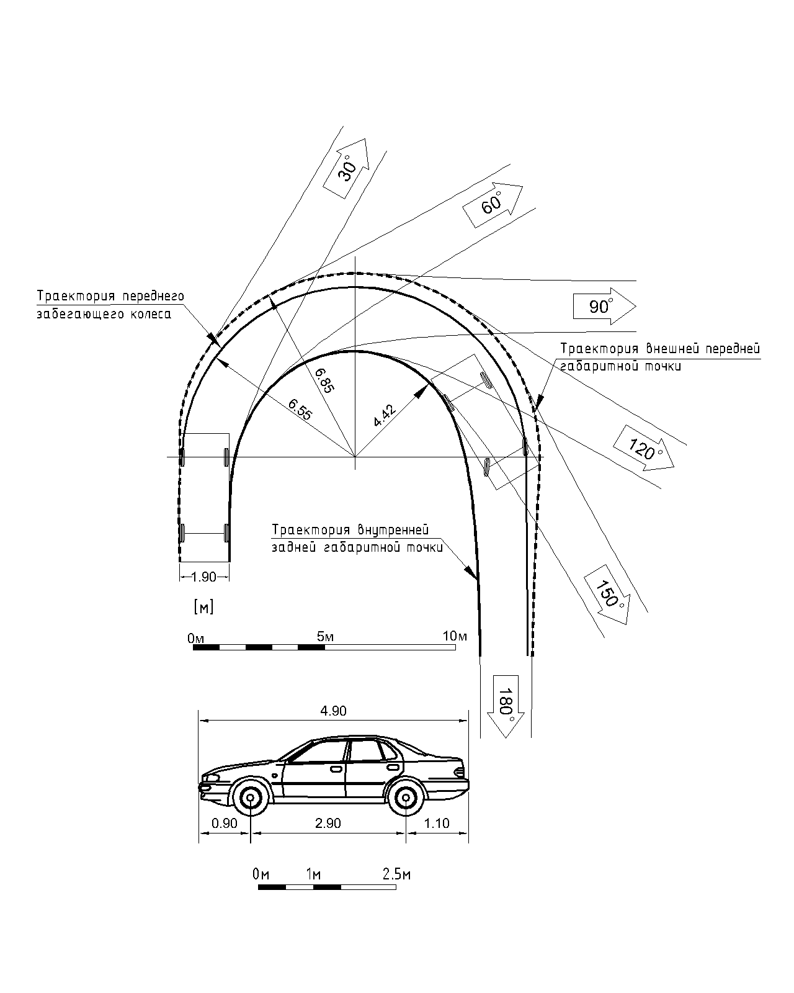
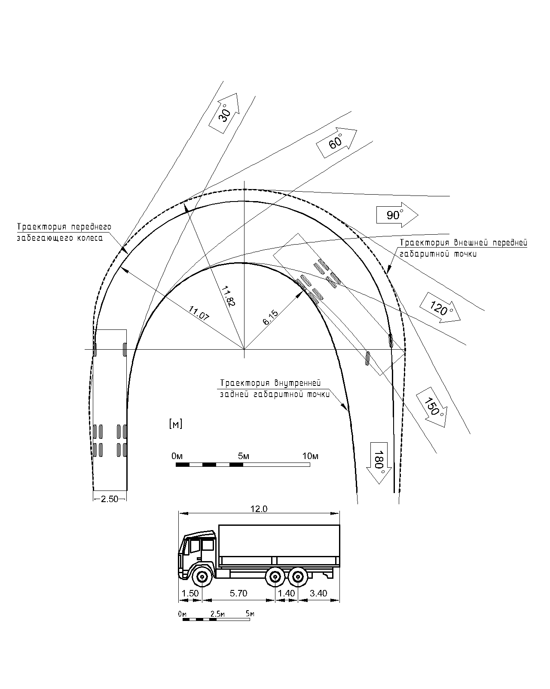
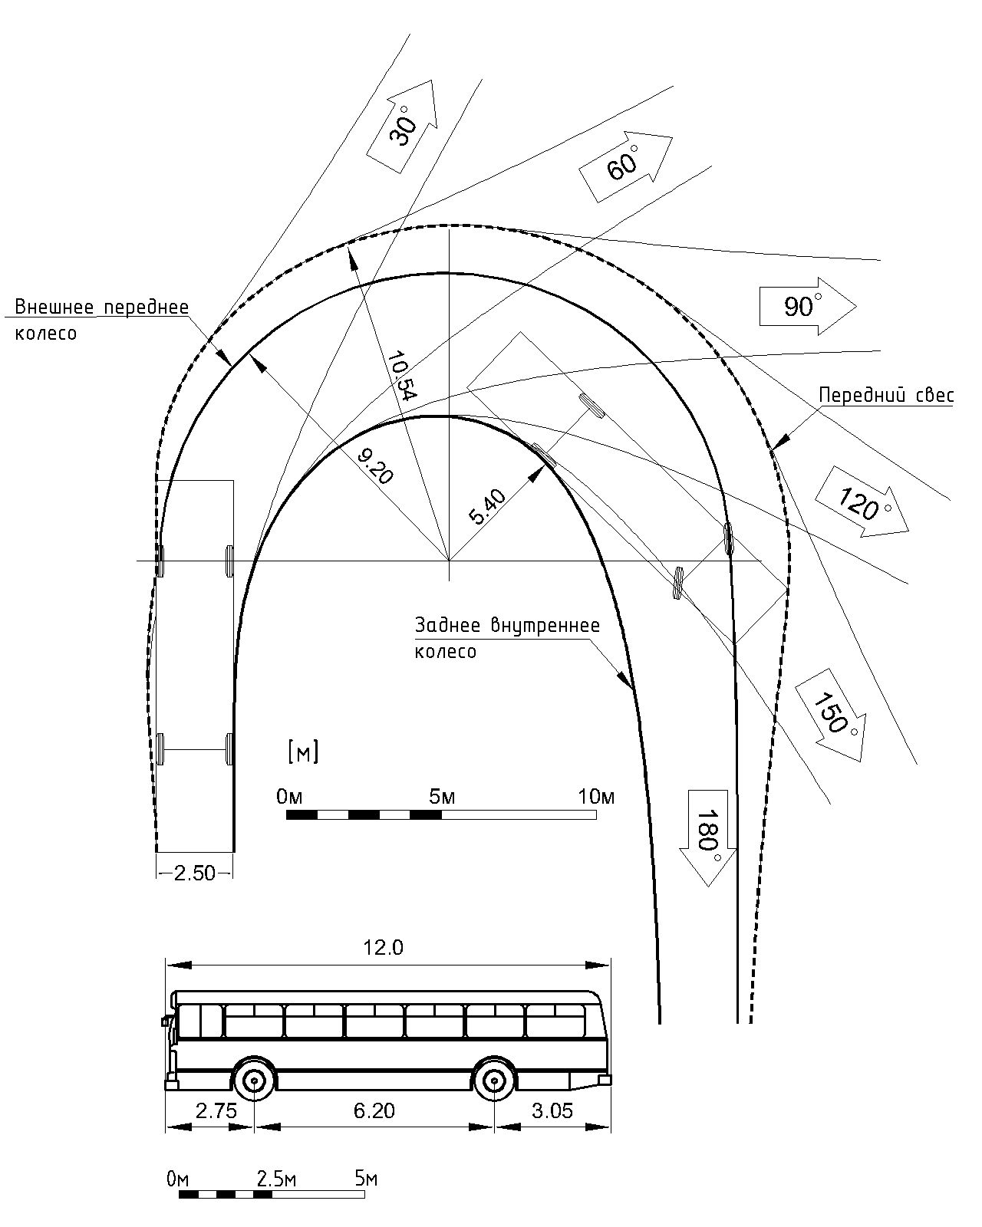
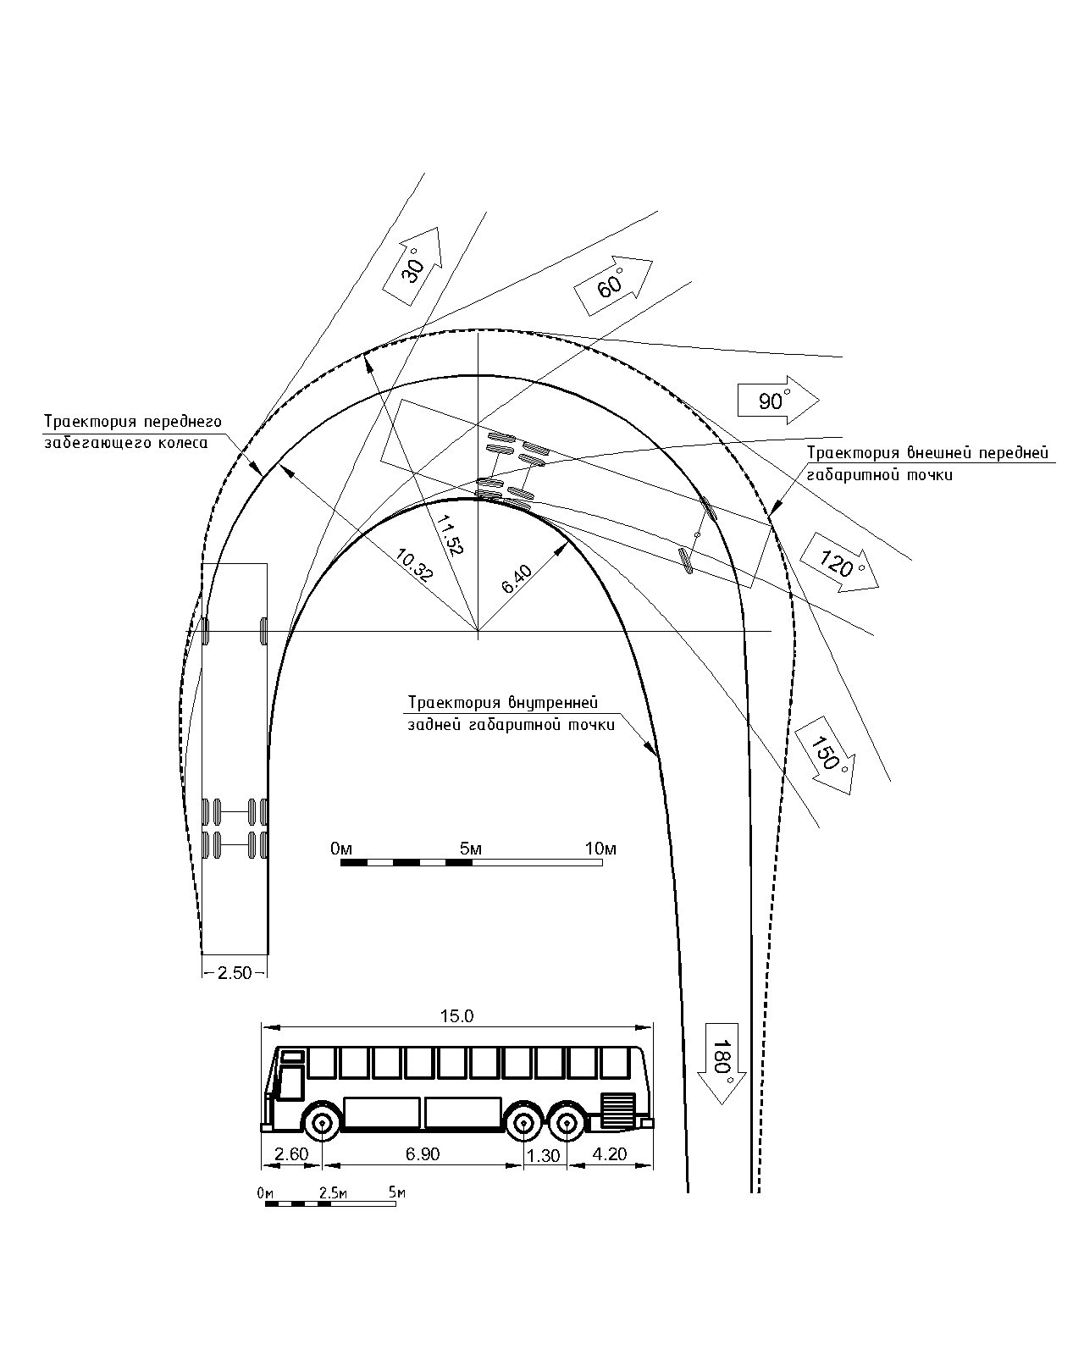
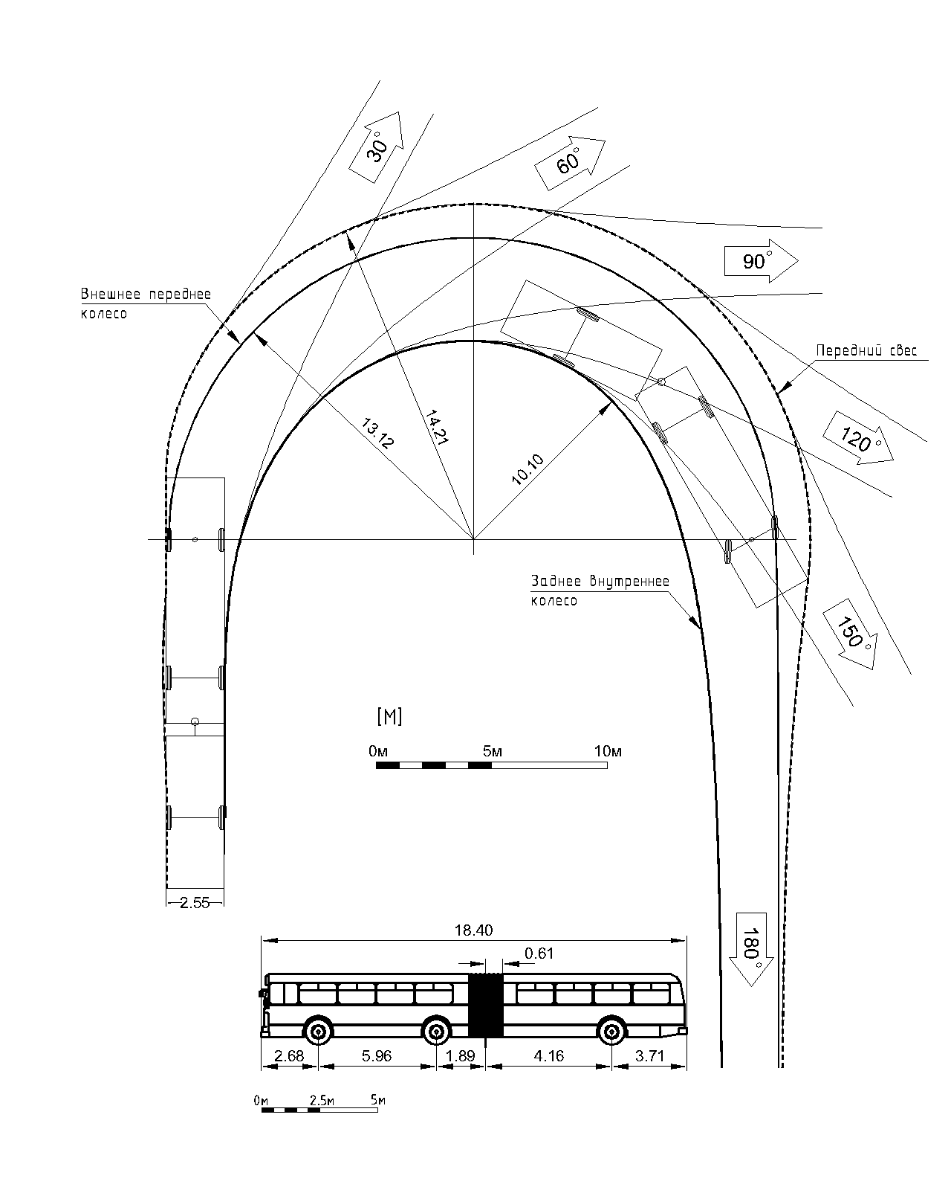
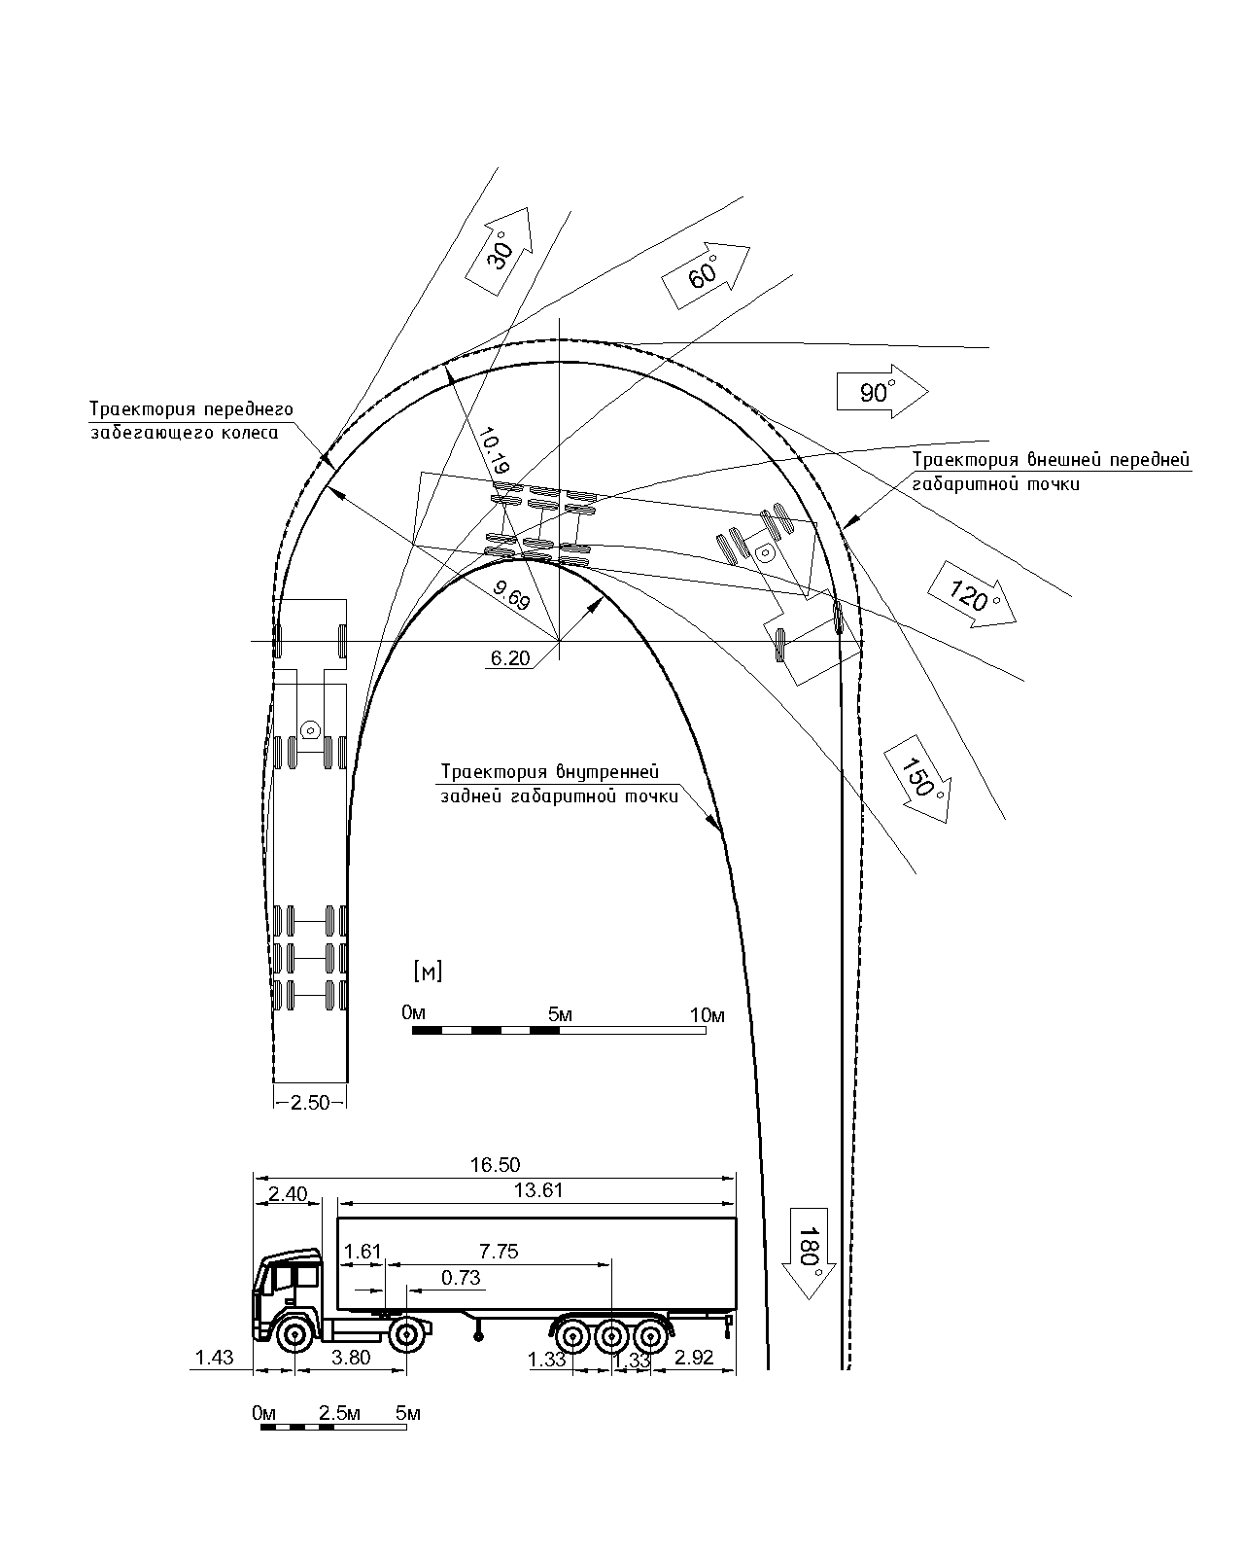
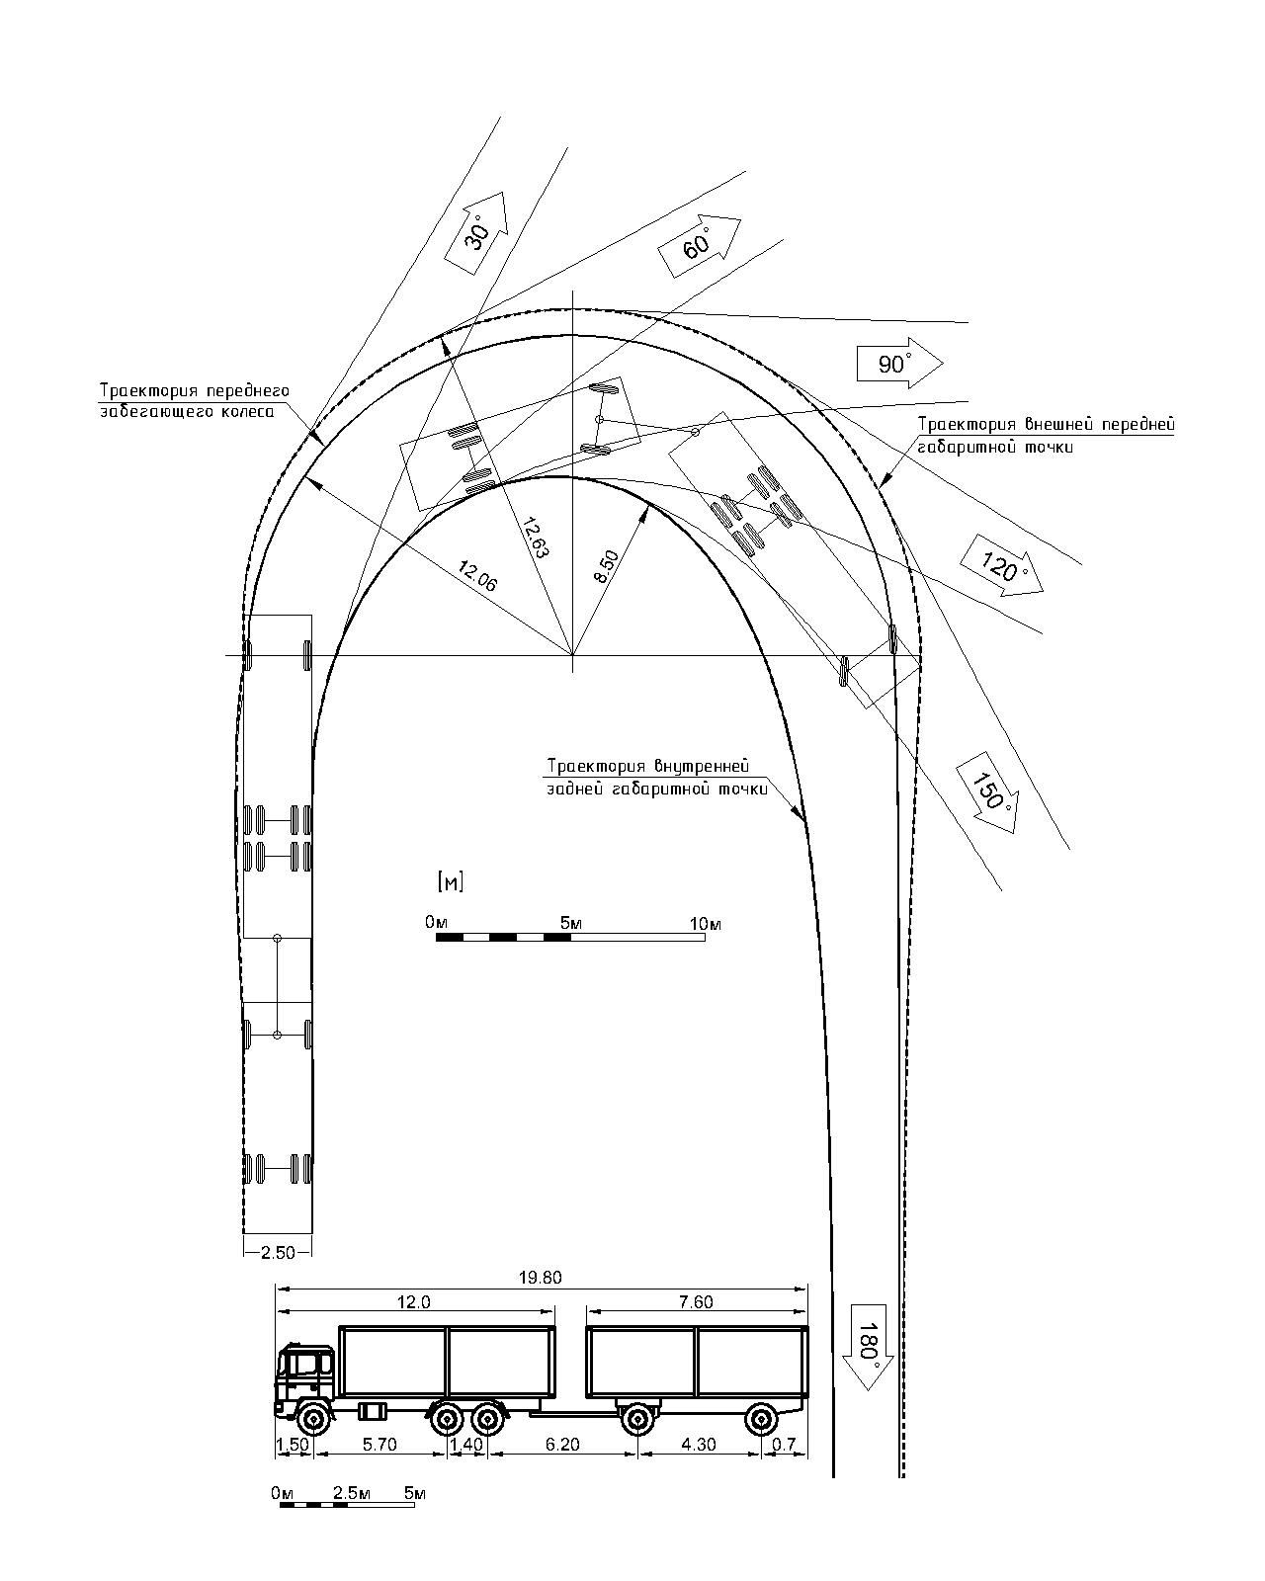
Наиболее часто встречаемые на дорогах РФ расчетные транспортные средства, принятые для проектирования и оценки планировочного решения территории ОДС
легковой автомобиль (Л);
грузовой автомобиль (Г)
автобус городской (Аг)
автобус (А)
автобус сочлененный (Ас)
автопоезд, состоящий из седельного тягача и полуприцепа (А16)
автопоезд, состоящий из грузового автомобиля и прицепа (А20)

Slide 17
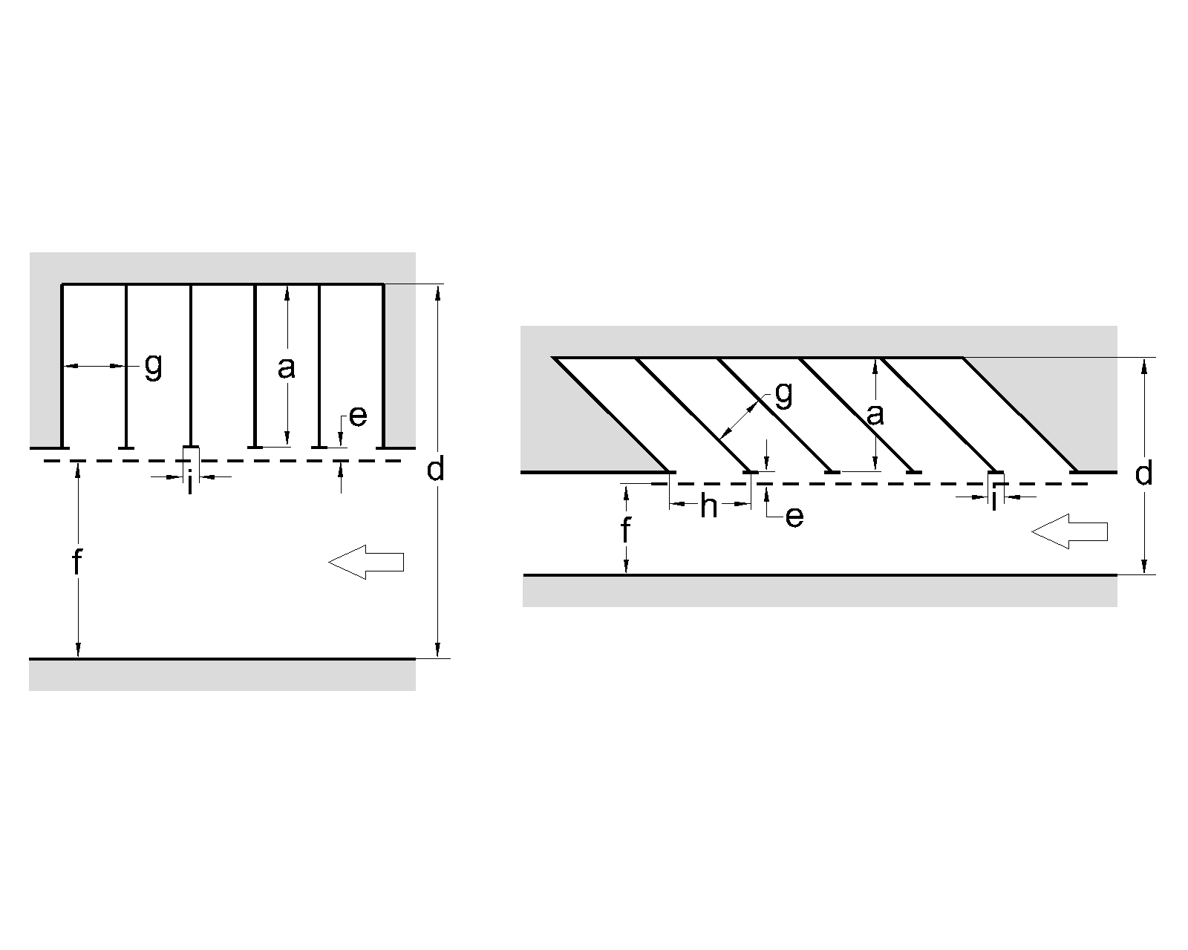
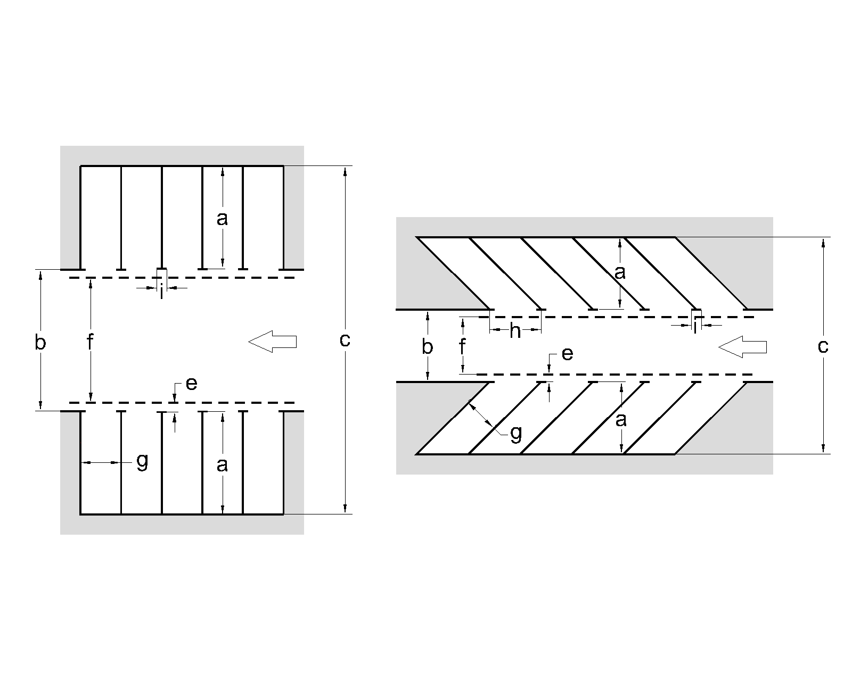
Схемы разбивки стояночных мест
односторонняя парковка
двухсторонняя парковка
а –глубина стояночного места; b – ширина проезда между рядами парковочных мест; d– ширина полосы для парковки транспортных средств и проезда; е – полоса безопасности; f - полоса маневрирования; g – ширина парковочного места; h - ширина парковочного модуля при косоугольном размещении автомобилей; i – длина линии разметки 1.1.

Slide 18
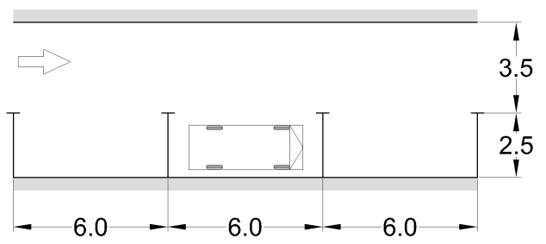
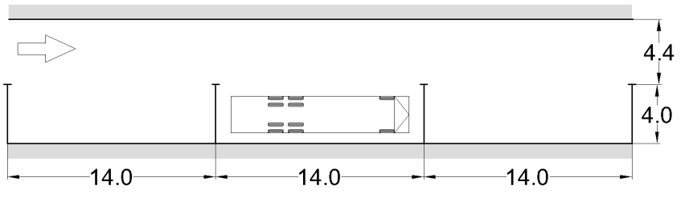
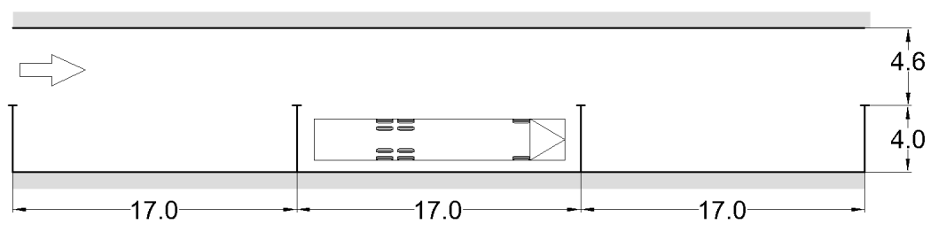
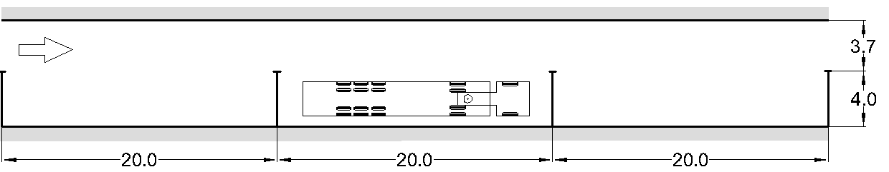
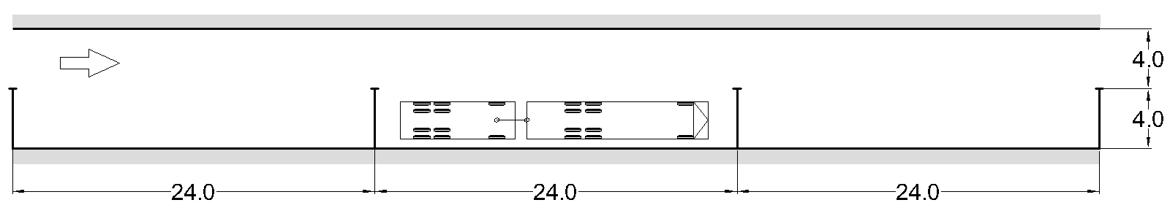
Размеры парковочных мест расчетных транспортных средств при продольном размещении транспортных средств
Л
Г
А
А16
А20

Slide 19
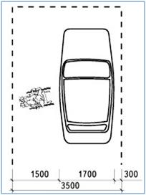


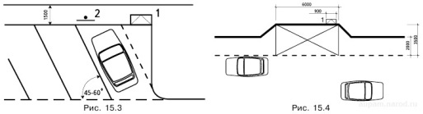
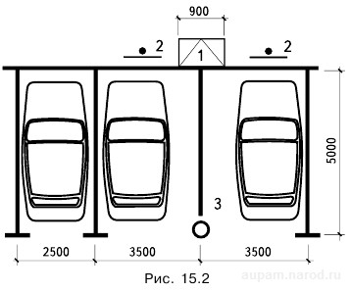
Парковочные места для инвалидов - колясочников

Slide 20
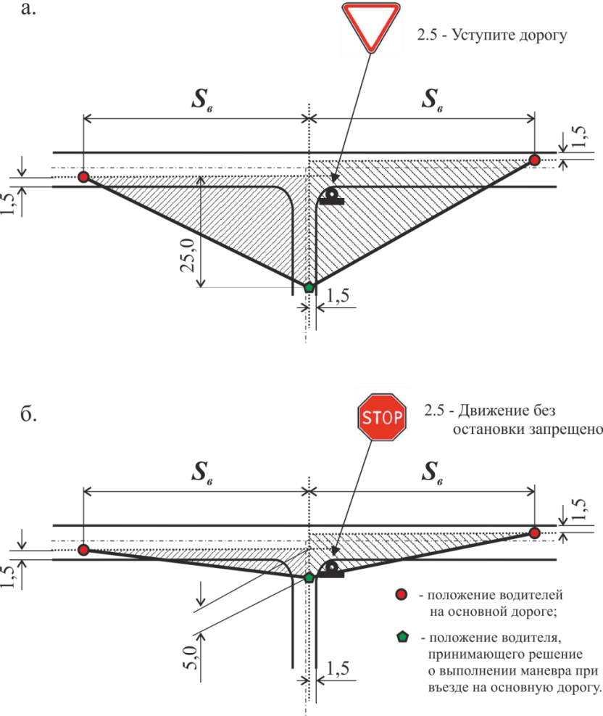

Обеспечение видимости на участке выезда с территории ОДС без переходно-скоростных полос
$$S_{в}=\frac{V_{ р}∗t_{м}}{3,6},$$
V_{р} | - | расчетная скорость движения автомобиля автомобильной дороги, км/ч;
t_{м} | - | продолжительность выполнения маневра водителями, въезжающими на автомобильную дорогу, сек.
Продолжительность выполнения маневра водителями, въезжающими на автомобильную дорогу
Расчетное транспортное средство | Расчетное значение t_{м}, сек,
 | при установке знака 2.4 «Уступите дорогу», рисунок 5.55, а | в случае обязательной остановки перед въездом (установка знака 2.5 «Движение без остановки запрещено»), рисунок 5.55, б
 | при выполнении левого и правого поворотов | при выполнении левогоповорота | при выполнении правогоповорота
Легковой автомобиль (Л) | 8,0 | 7,5 | 6,5
Грузовой автомобиль (Г, А) | 10,0 | 9,5 | 8,5
Автопоезд (А16, А20) | 12,0 | 11,5 | 10,5
Примечания. При расположении участка въезда на подъеме свыше 3 % добавлять по 0,2 сек на каждый процент увеличения уклона. Для левого поворота на многополосную дорогу на каждую пересекаемую полосу при волнении левого поворота следует добавлять 0,5 сек для легкового автомобиля и 0,7 сек для грузового автомобиля.

Slide 21
Успокоение движения на территории ОДС
выделение полос движения для легковых и грузовых транспортных средств, включение в трассу внутренних проездов кривых в плане с радиусами кривых в плане 35 – 40 м, при которых скорость движения не превышает 30 км/час;
отклонение траектории движения автомобилей и сужение проезжей части на внутренних проездах перед их взаимном пересечении;
Устройство парковочной полосы перед пешеходными переходами и перед пересечением проездов;
устройство кольцевых и мини-кольцевых пересечений с диаметром центрального островка 4,0 – 6,0 м переезжаемом крупногабаритными транспортными средствами;
устройство искусственных дорожных неровностей, предусмотренных СП 59.13330-2012;
устройство возвышений на проезжей части внутренних проездов ;
устройство возвышения дорожного покрытия с изменением текстуры на внутренних проездах и при их взаимном пересечении.

Slide 22
Кафедра Изысканий и проектирования автомобильных дорог
Инновации в проектировании автомобильных дорог, обеспечивающие повышение безопасности движения
докт. техн. наук, профессор Поспелов П.И.
СПАСИБО ЗА ВНИМАНИЕ

